Slide 1
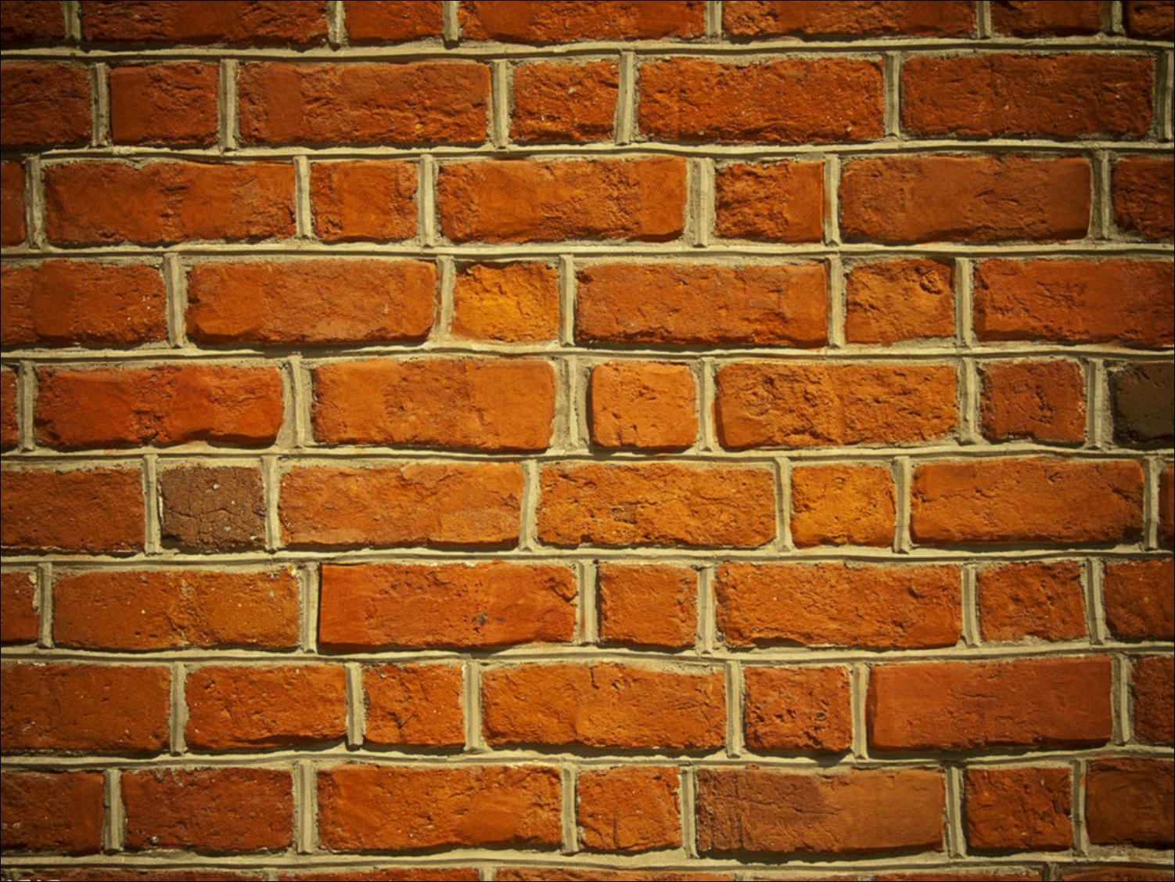


Presentation
___Cheng

Slide 2

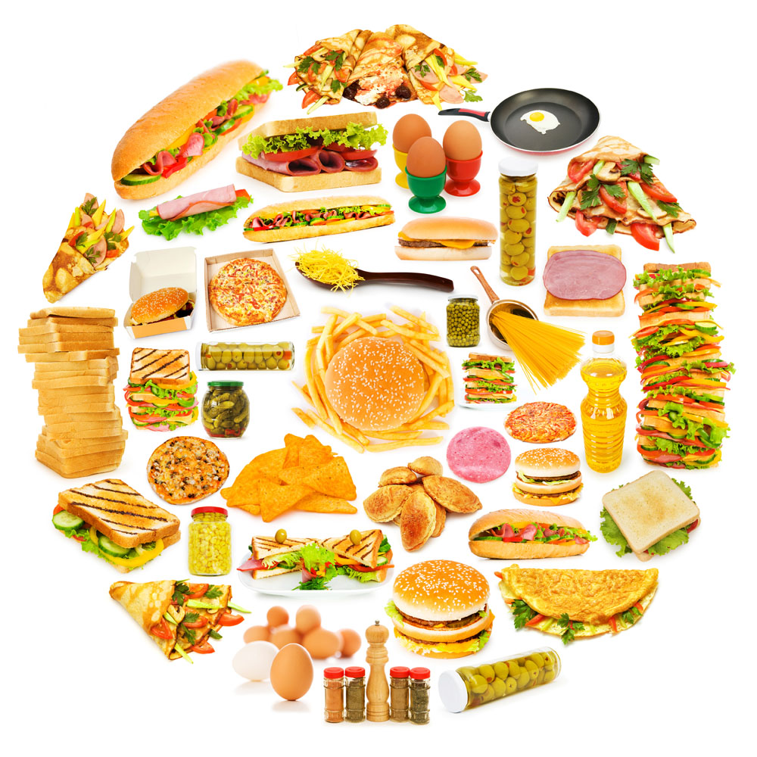
内容
内容
内容
内容

Slide 3
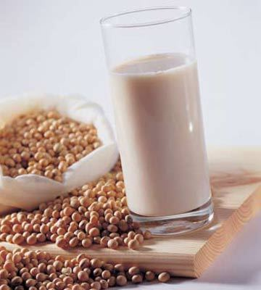
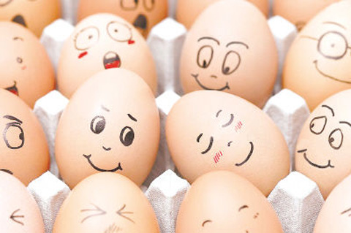
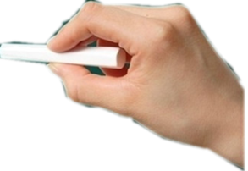
Vegetable protein植物蛋白
Trypsin胰蛋白酶
Bioactive substance生物活性物质

Slide 4
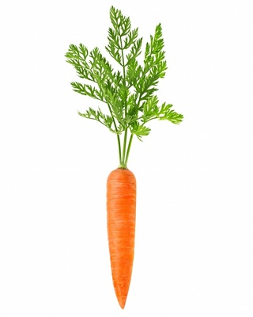
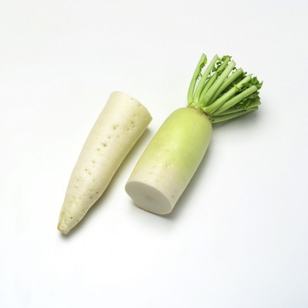
Vitamin C
-- be destroyed
Septicemia败血病

Slide 5
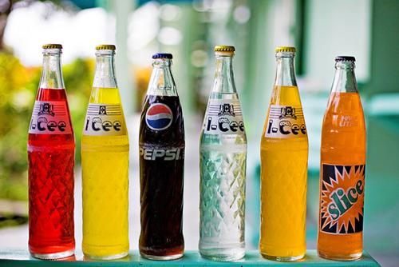
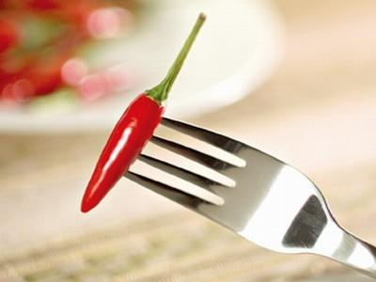
Irritable food刺激性食物
Stomach peristalsis胃蠕动
Stomachache

Slide 6
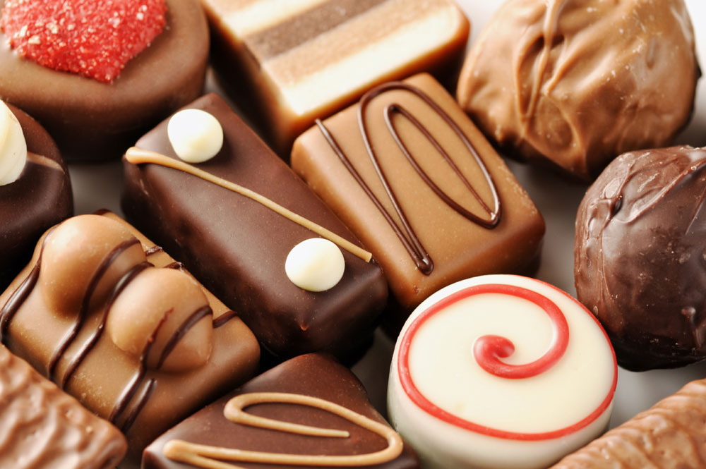
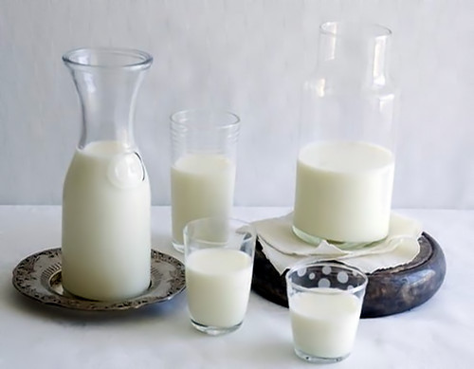
Insoluble Calcium Oxalate
不溶性草酸

Slide 7
Affect the absorption
Dry hair干发
Diarrhea腹泻
Calcium Deficiency缺钙
Slow growth生长缓慢

Slide 8
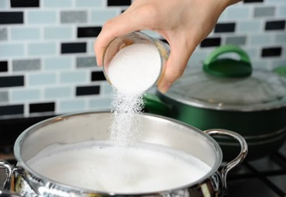

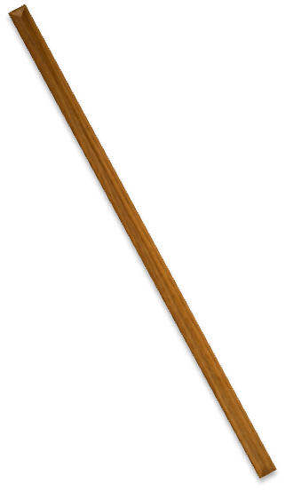

Toxic substance有毒物质

Slide 9
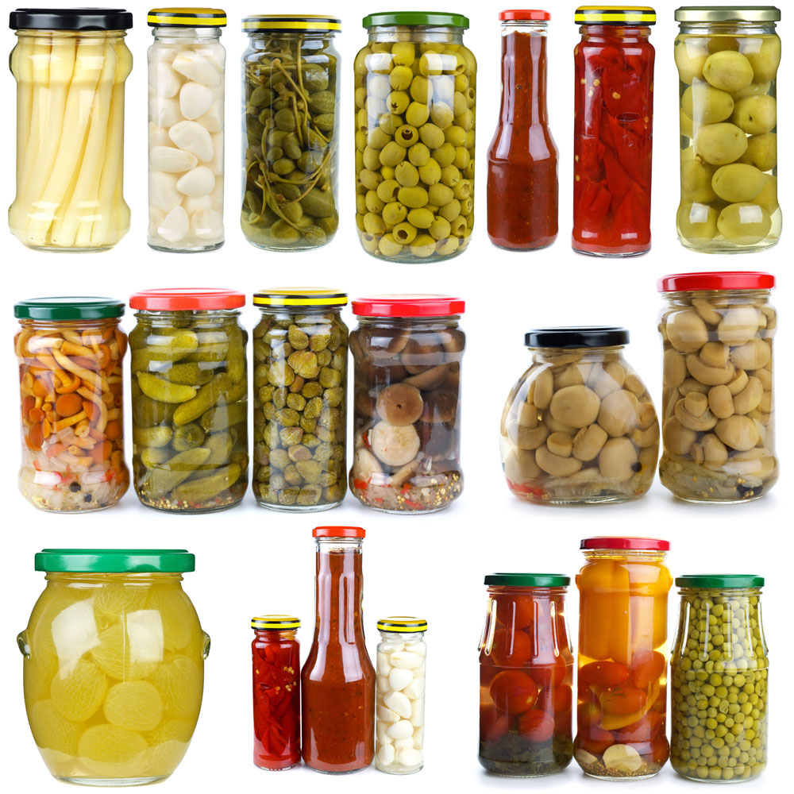

Carcinogenic致癌的
Disease of digestion tract

Slide 10
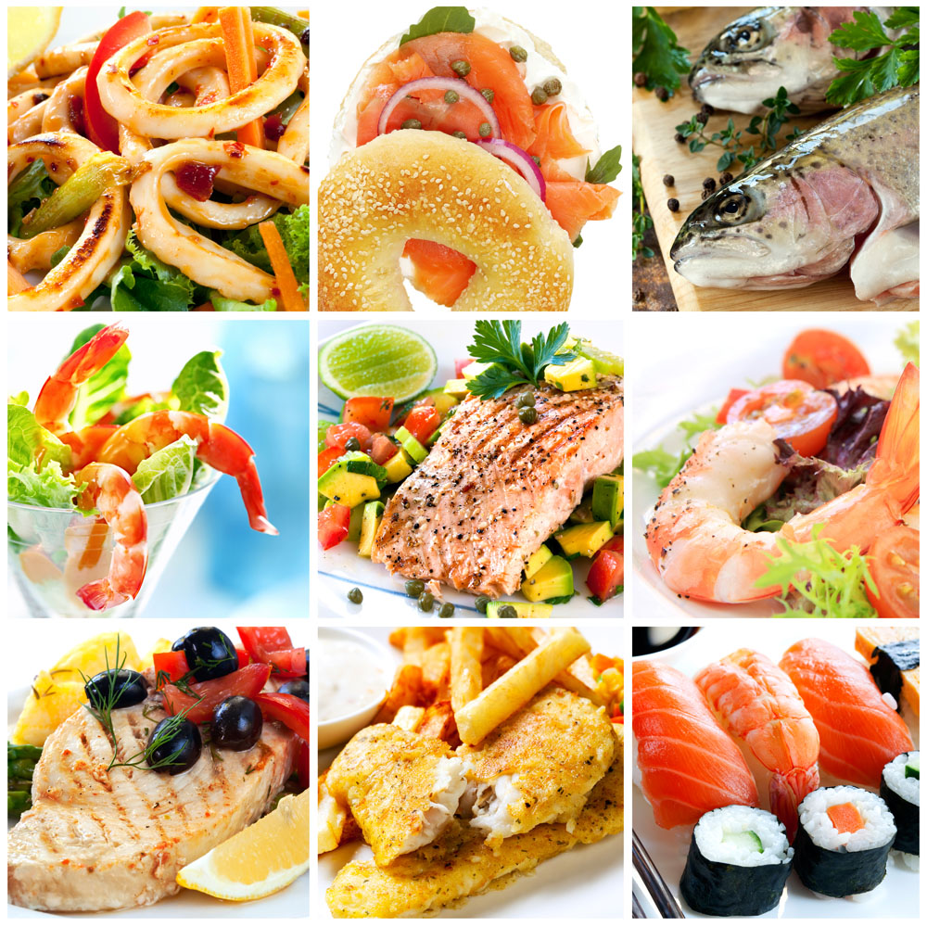
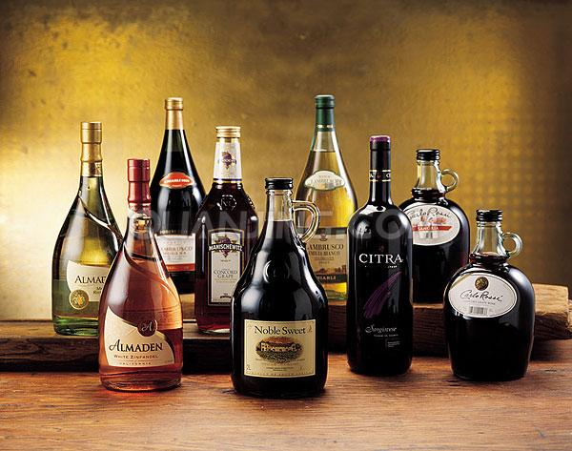

Slide 11
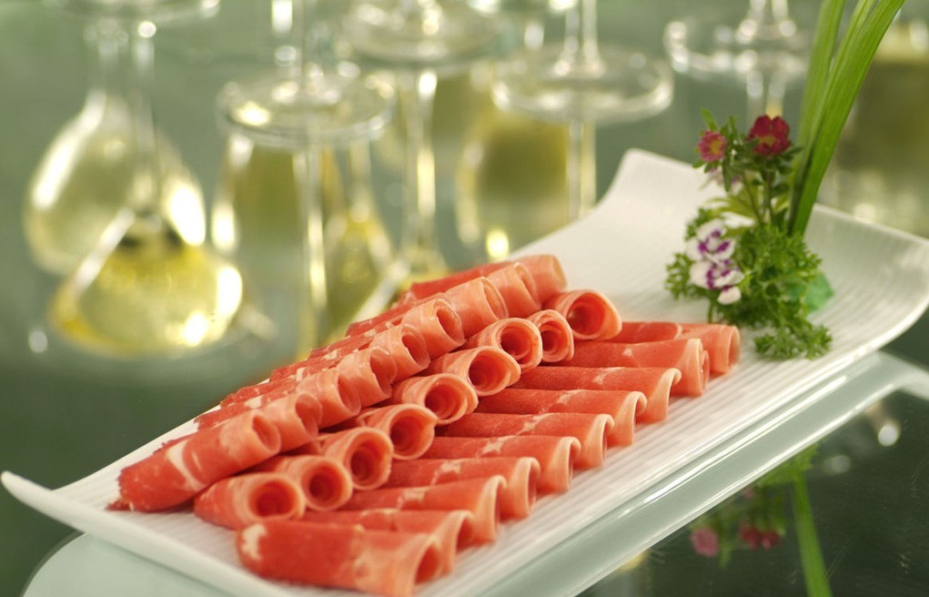
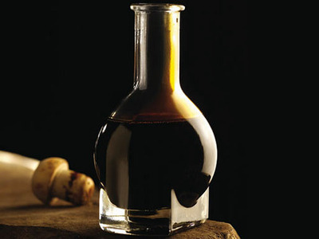

Slide 12
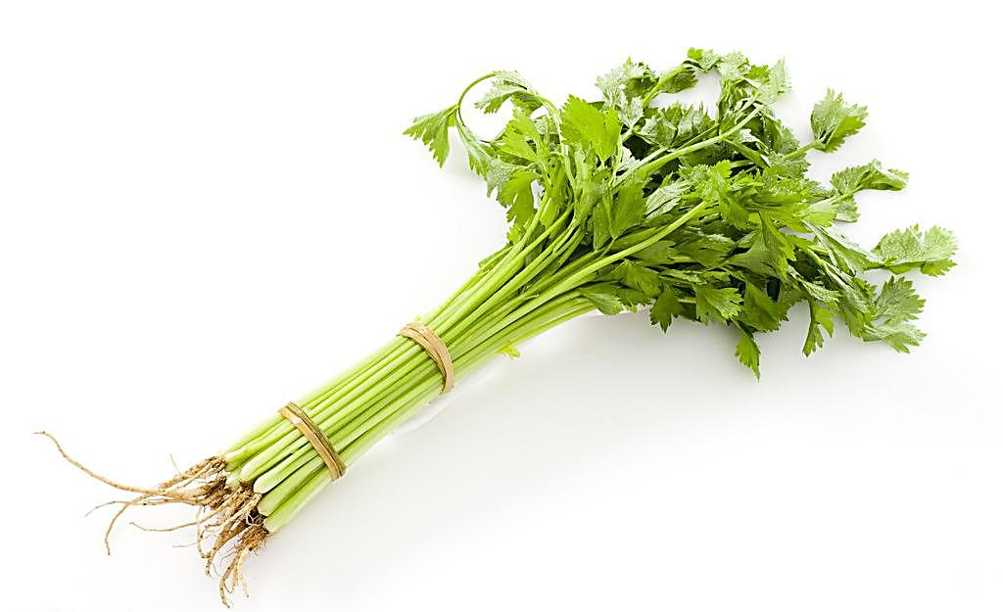
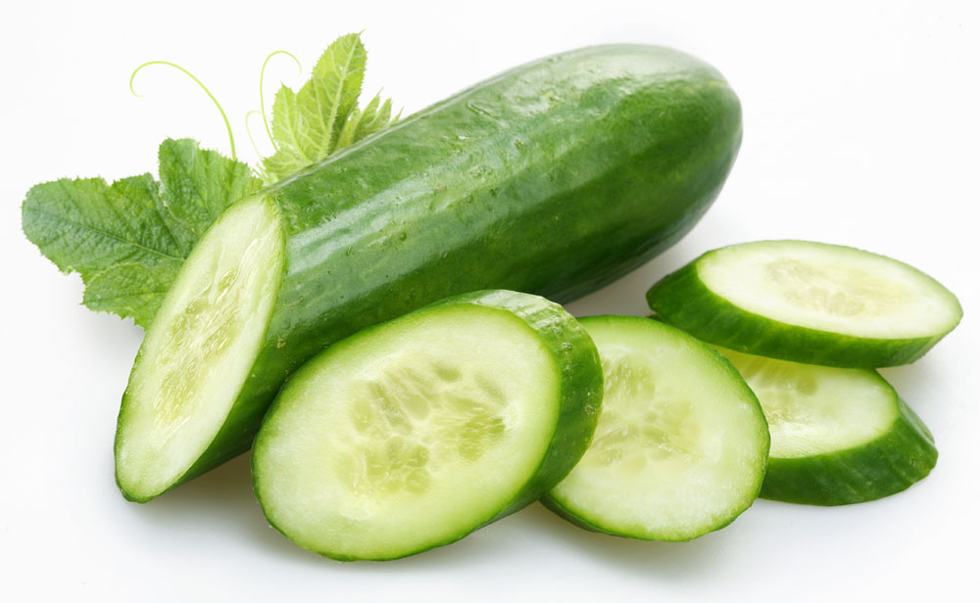

Slide 13
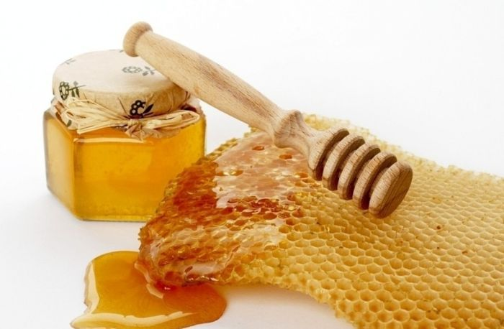
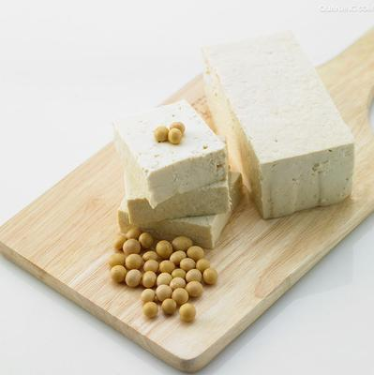

Slide 14


Collocation(搭配)
of food
Knowledge

Slide 15




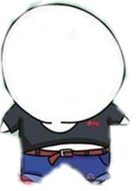


Thank you !!!

